Slide 1
시스템 프로그래밍 발표
정원희(2021963066)

Slide 2
깃허브 주소
https://github.com/impactice/System

Slide 3
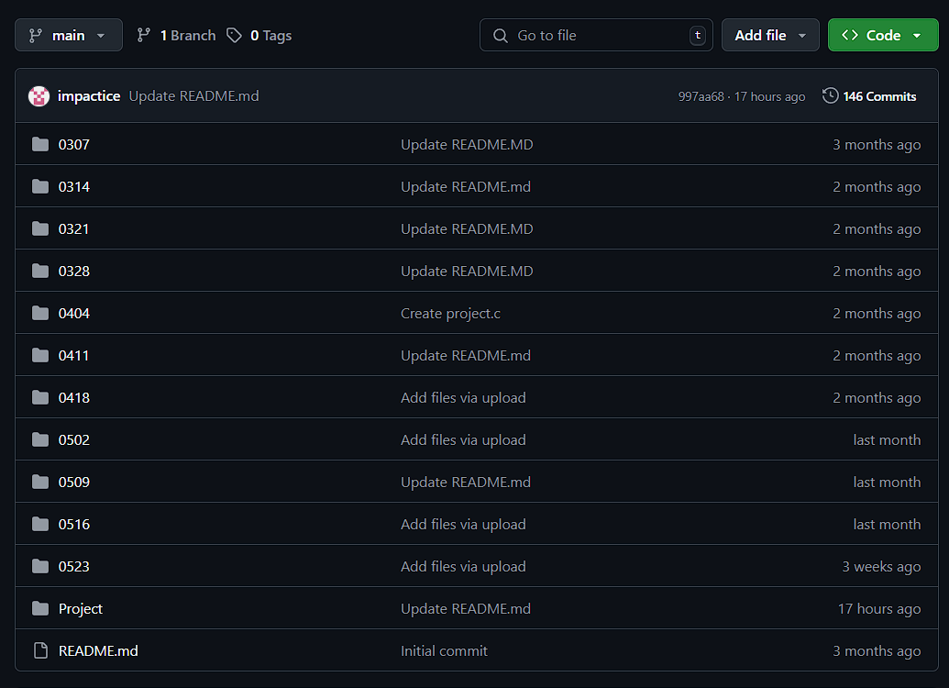
전체

Slide 4
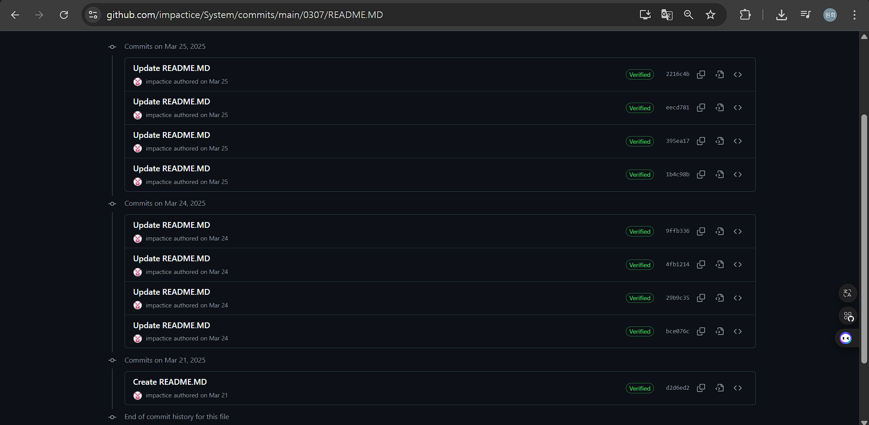
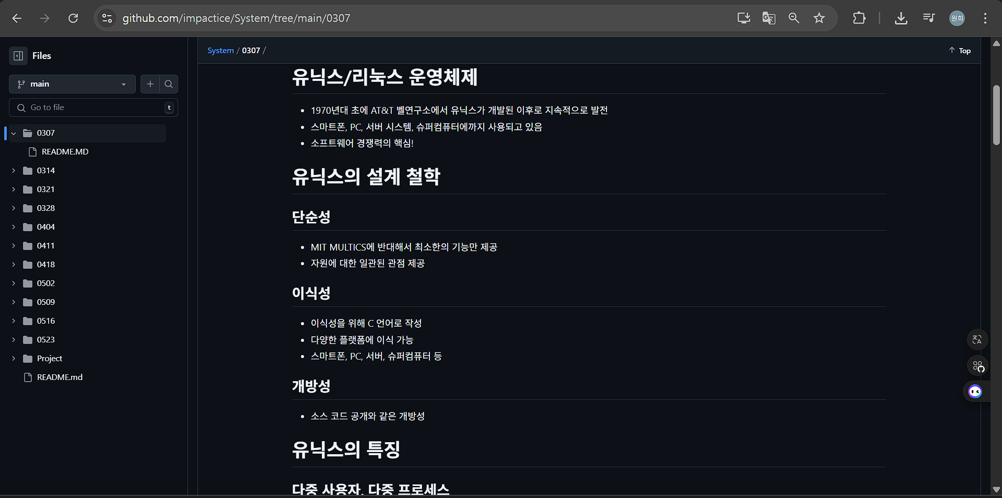
1주차

Slide 5
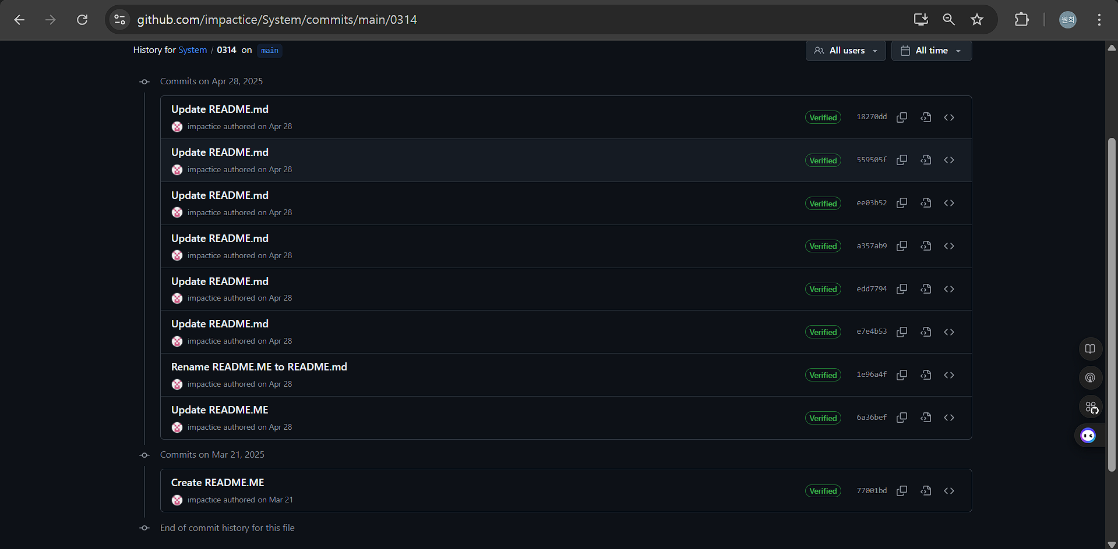
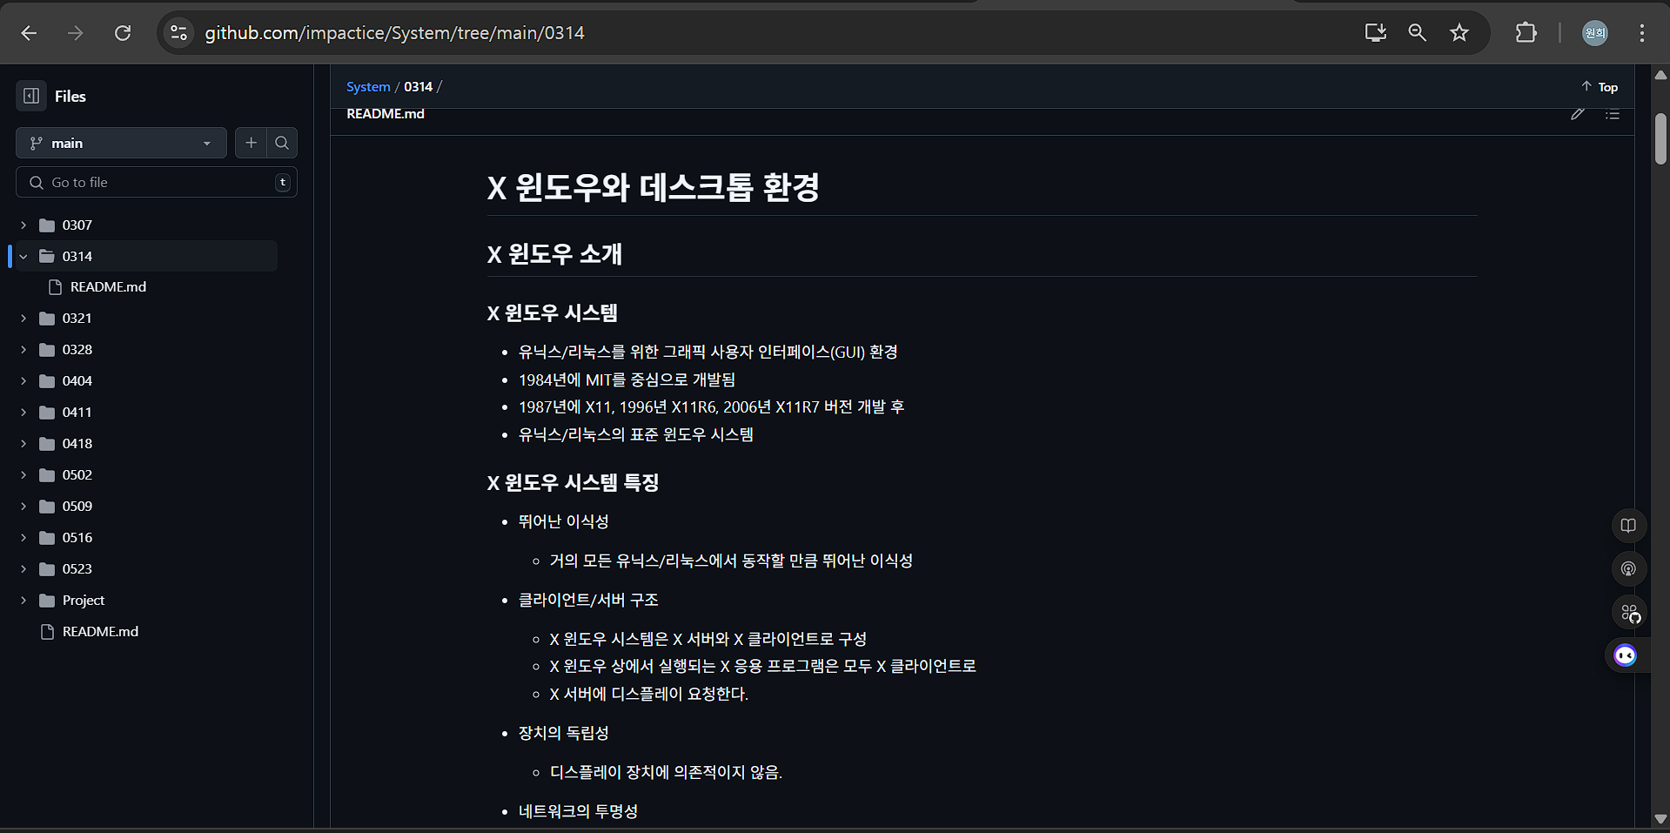
2주차
새벽에 정리해서 날짜가 넘어 가서 수업 시간 전에 정리됨

Slide 6
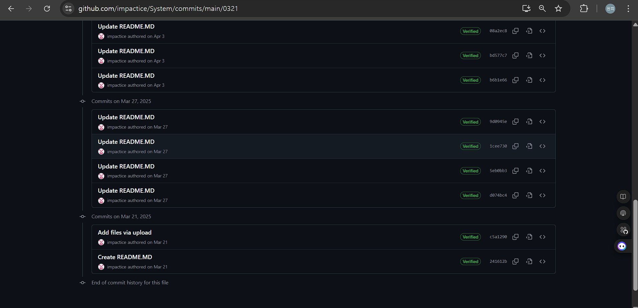
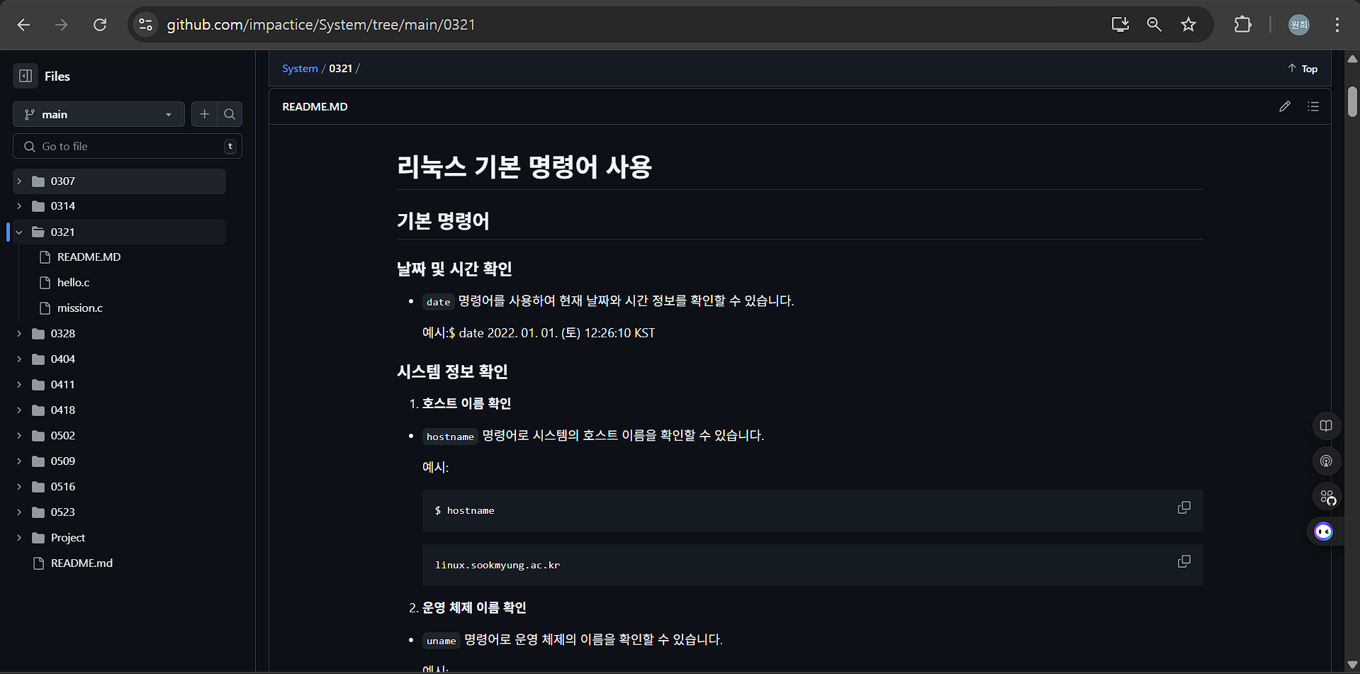
3주차

Slide 7
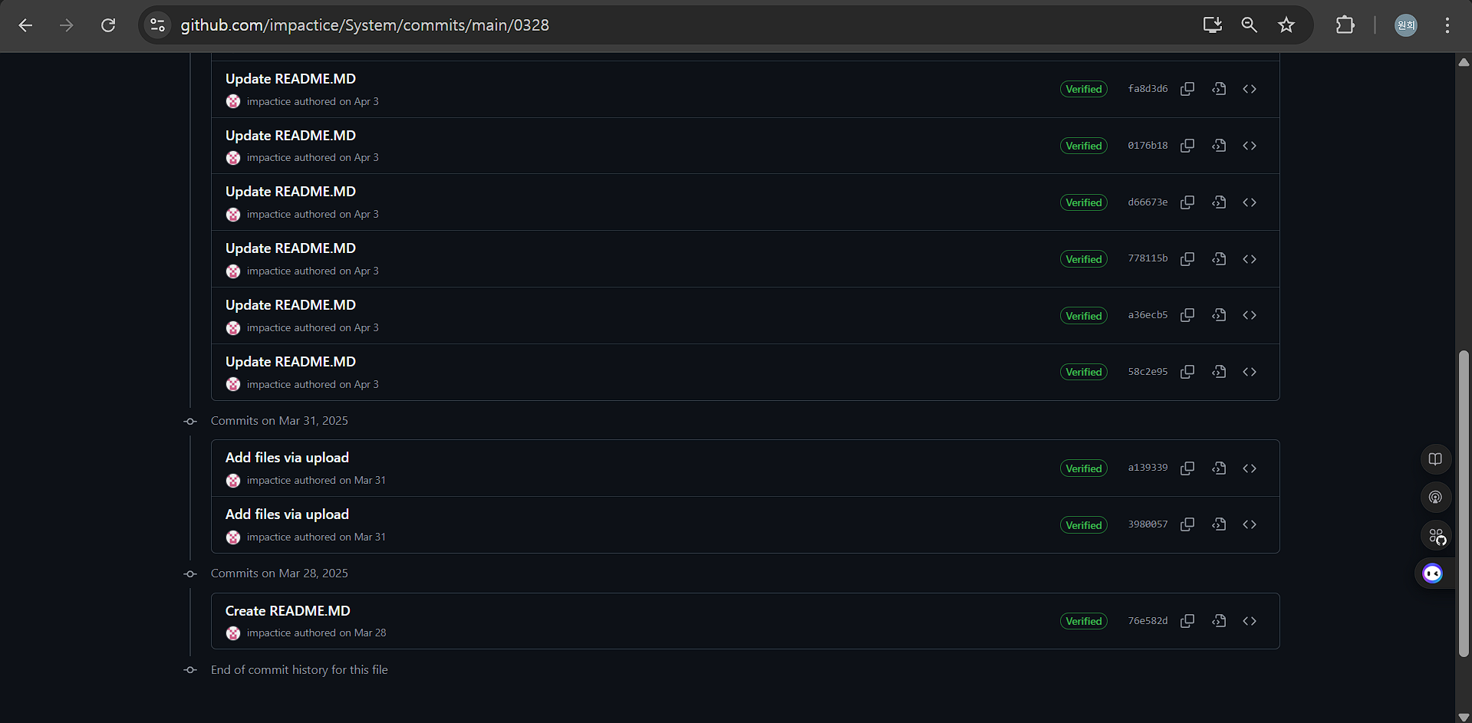
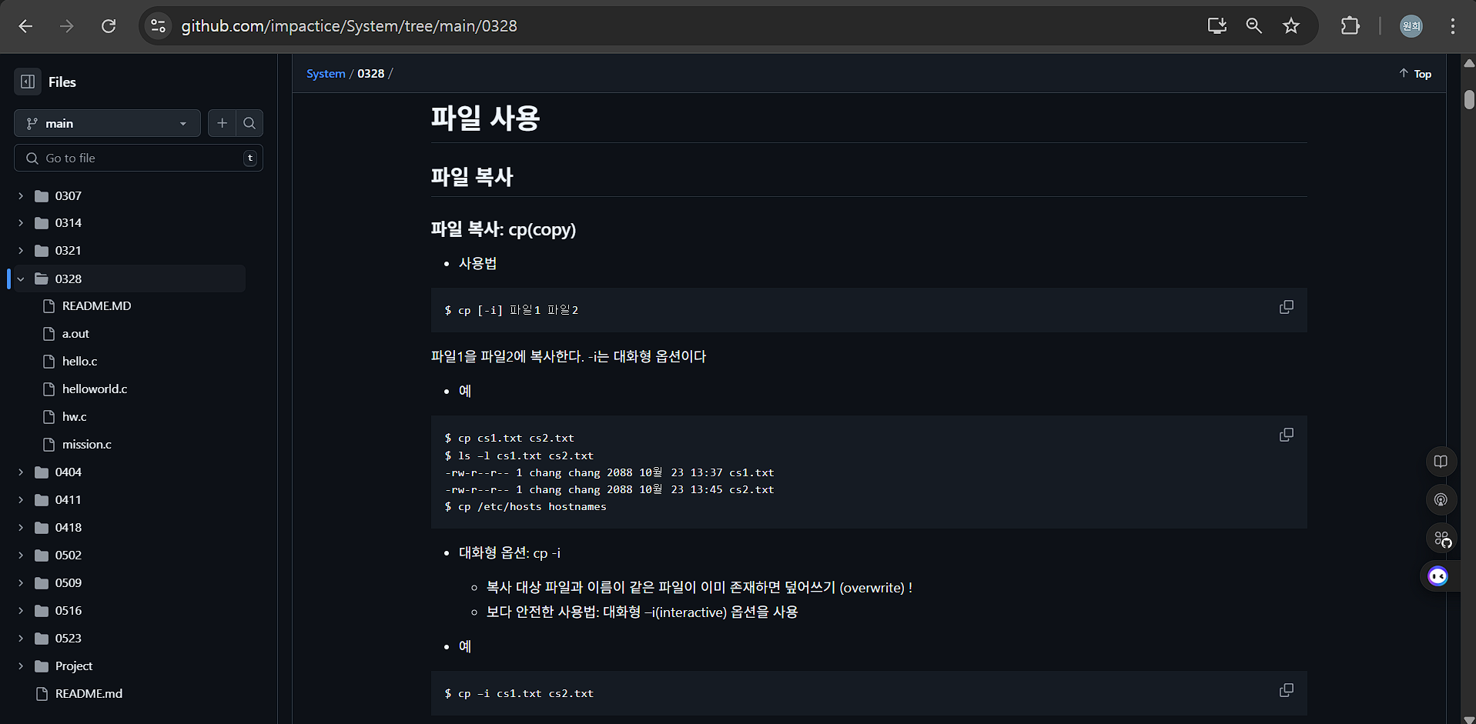
4주차

Slide 8
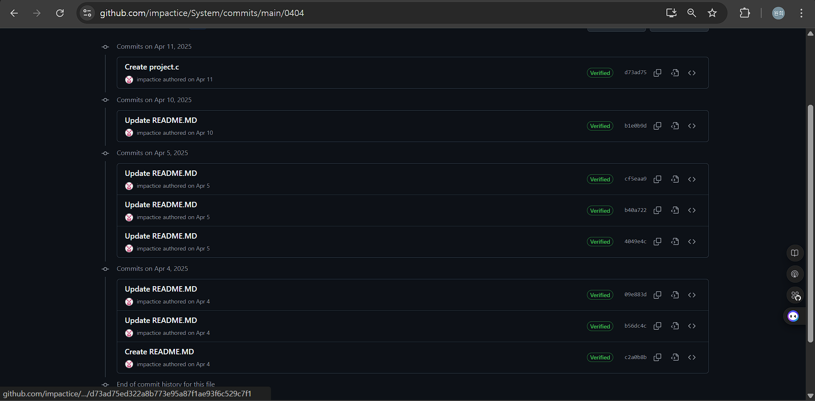
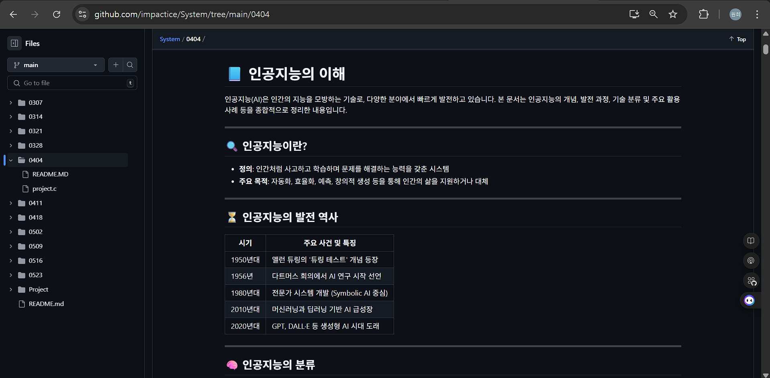
5주차

Slide 9
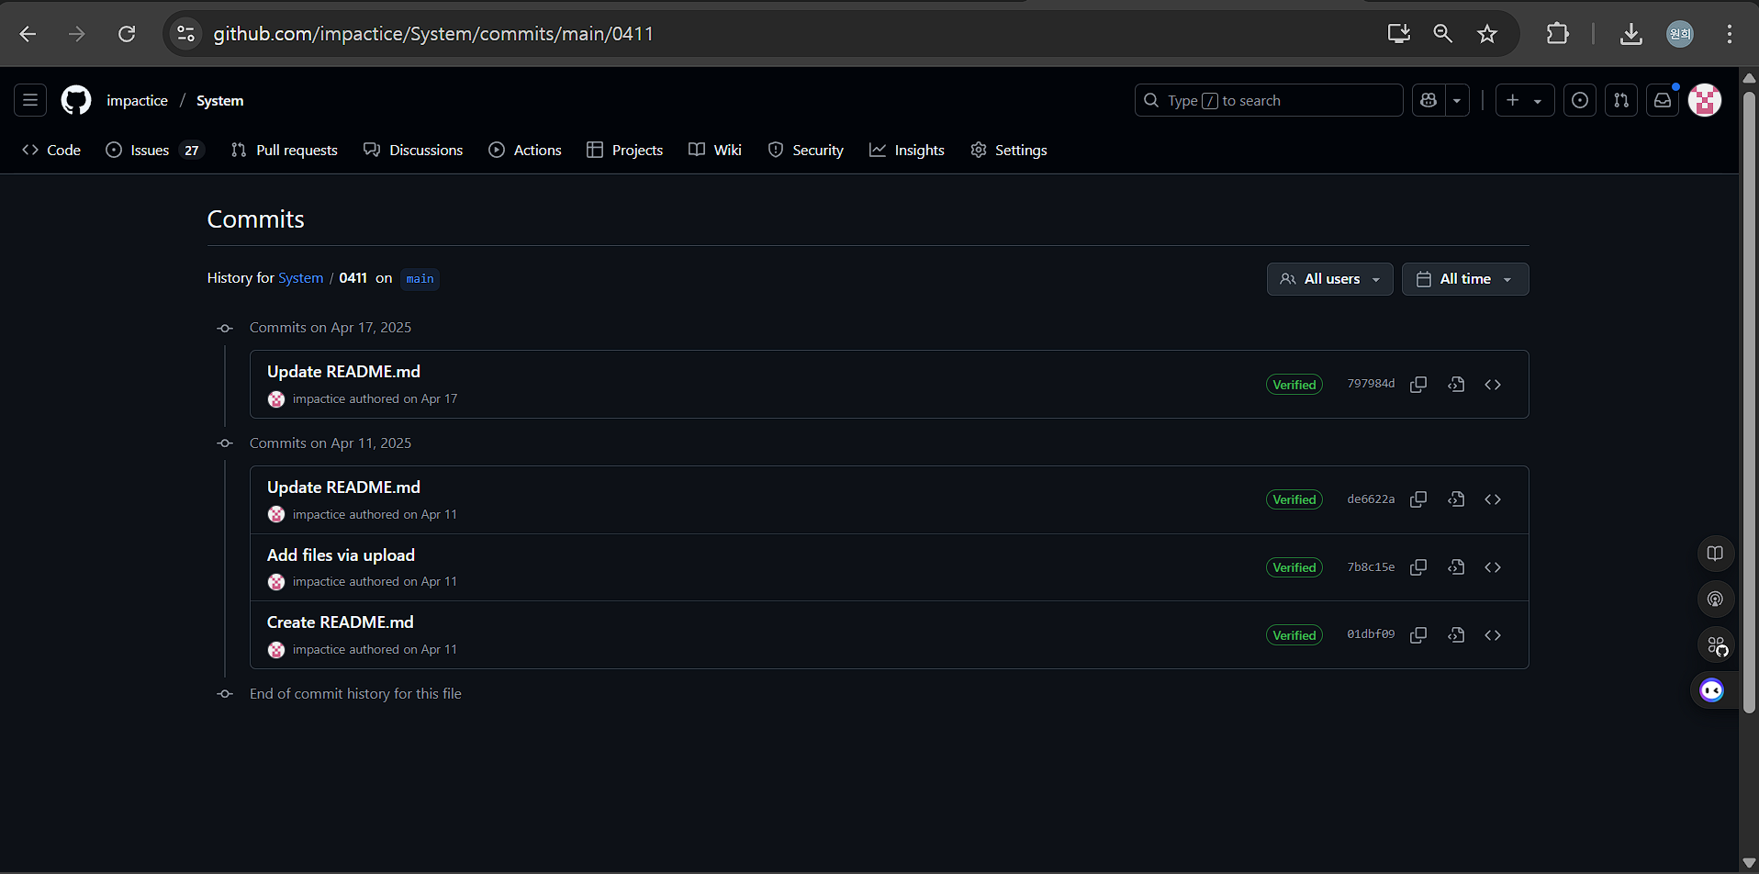
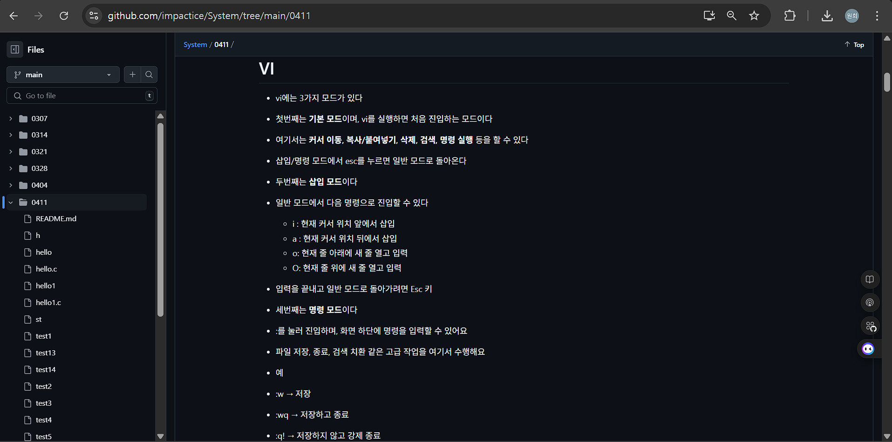
6주차

Slide 10
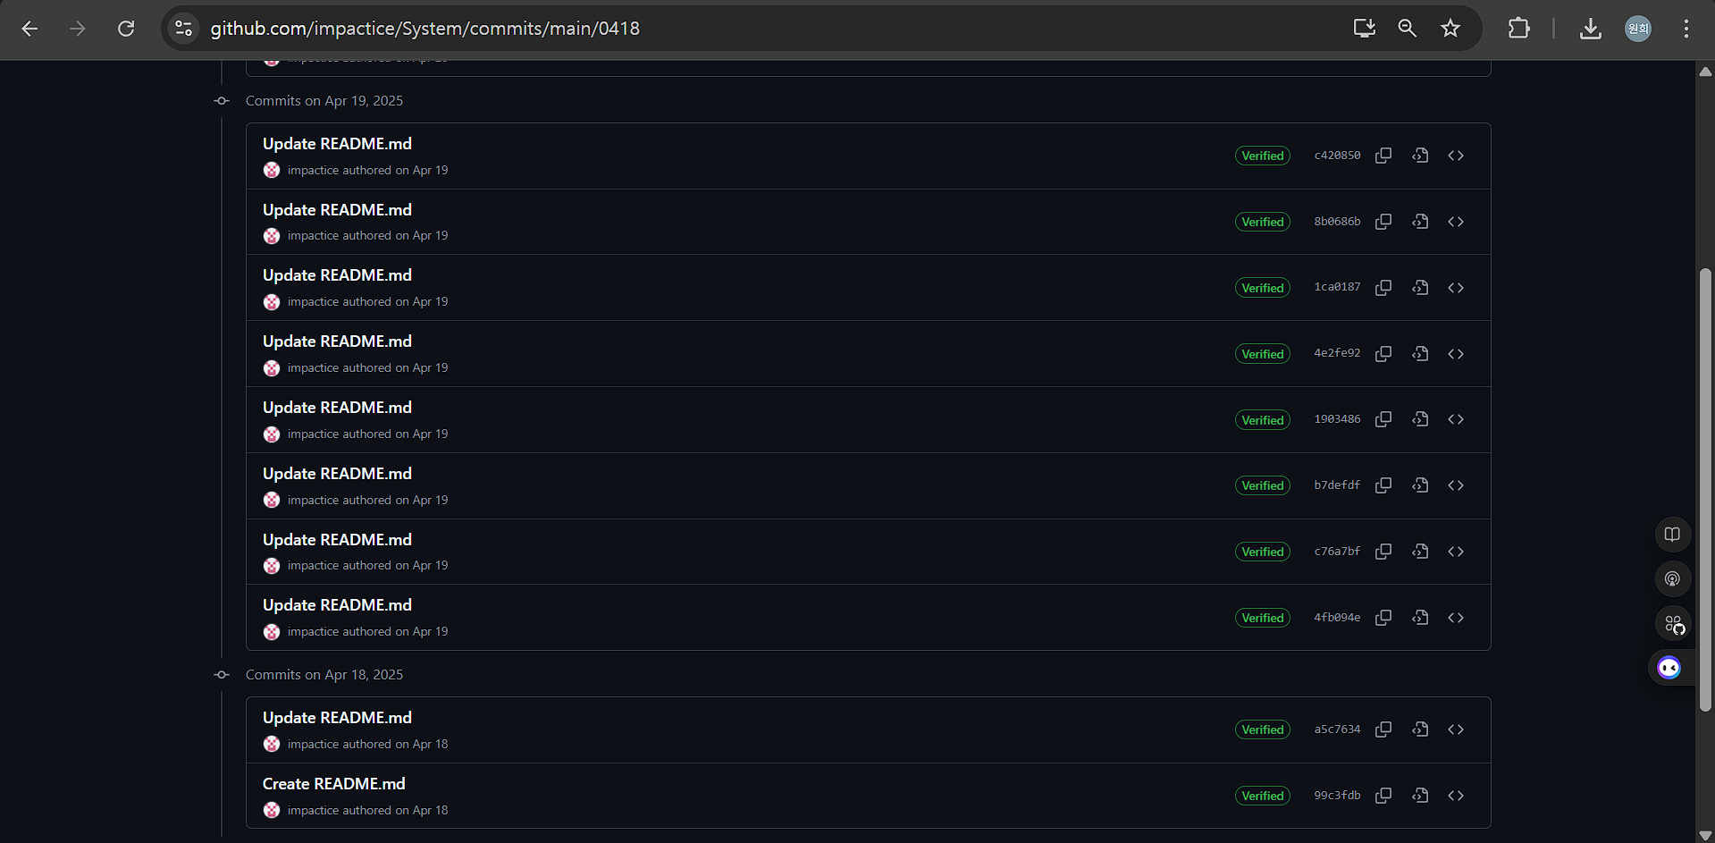
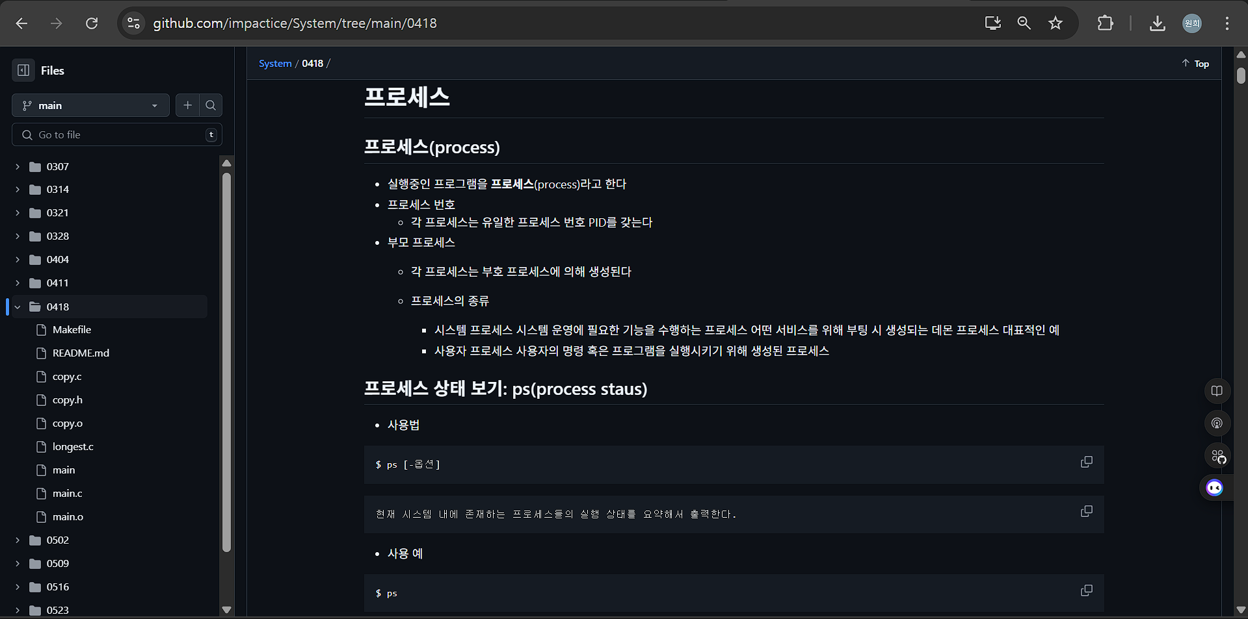
7주차

Slide 11
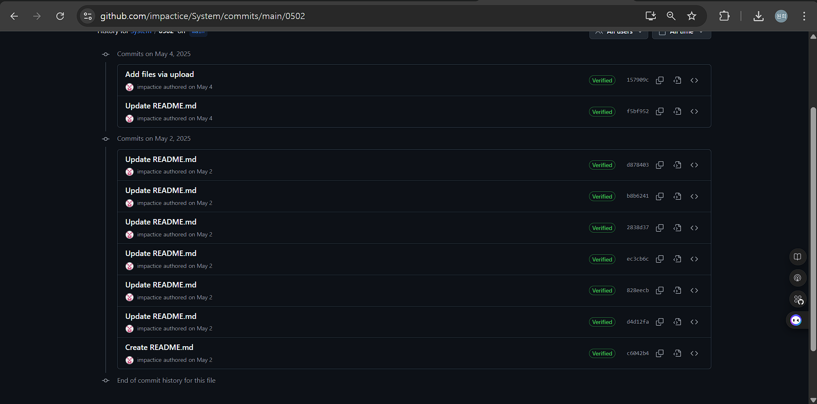
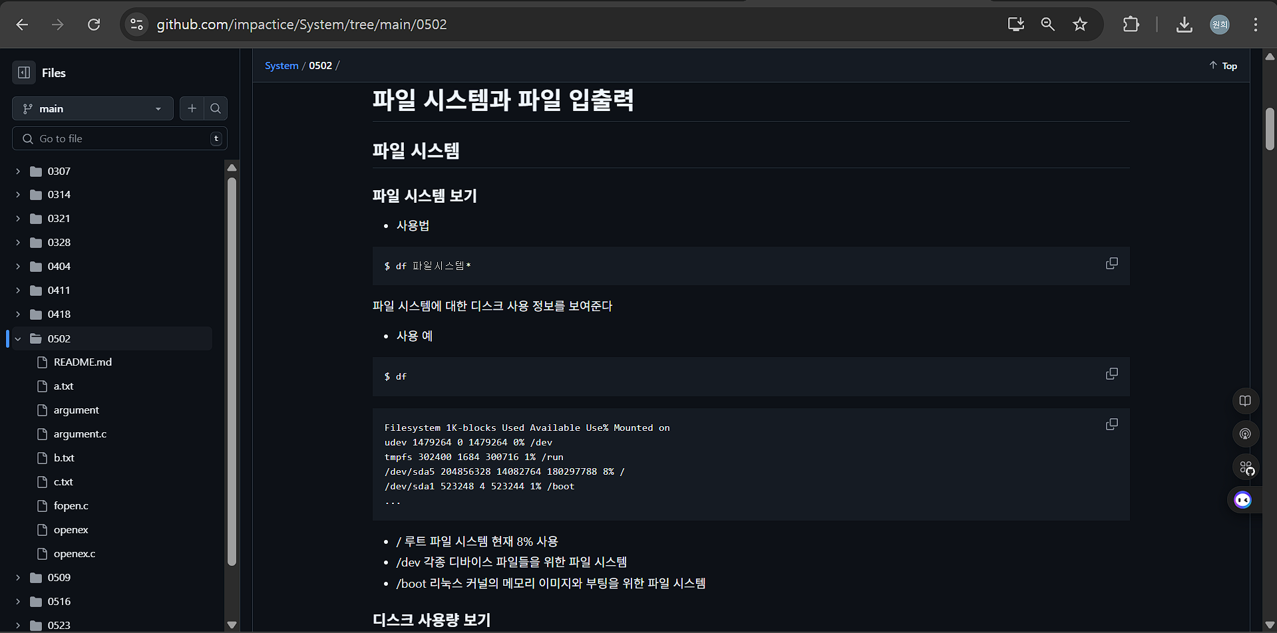
8주차

Slide 12
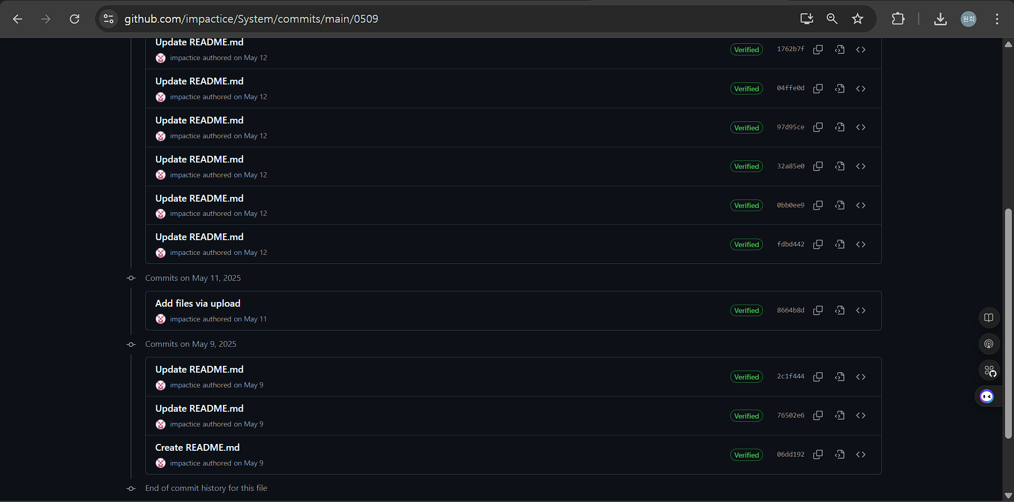
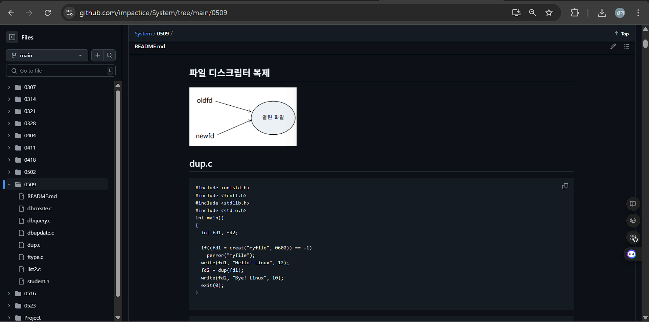
9주차

Slide 13
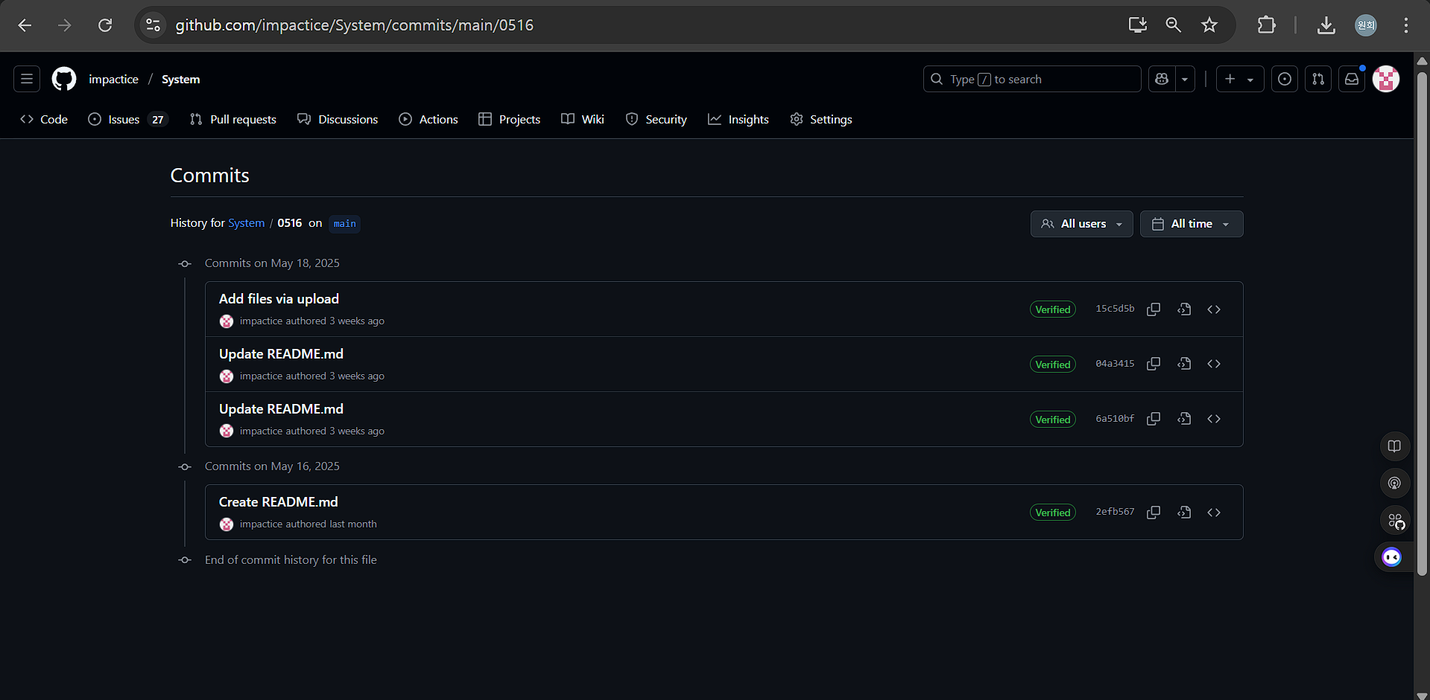
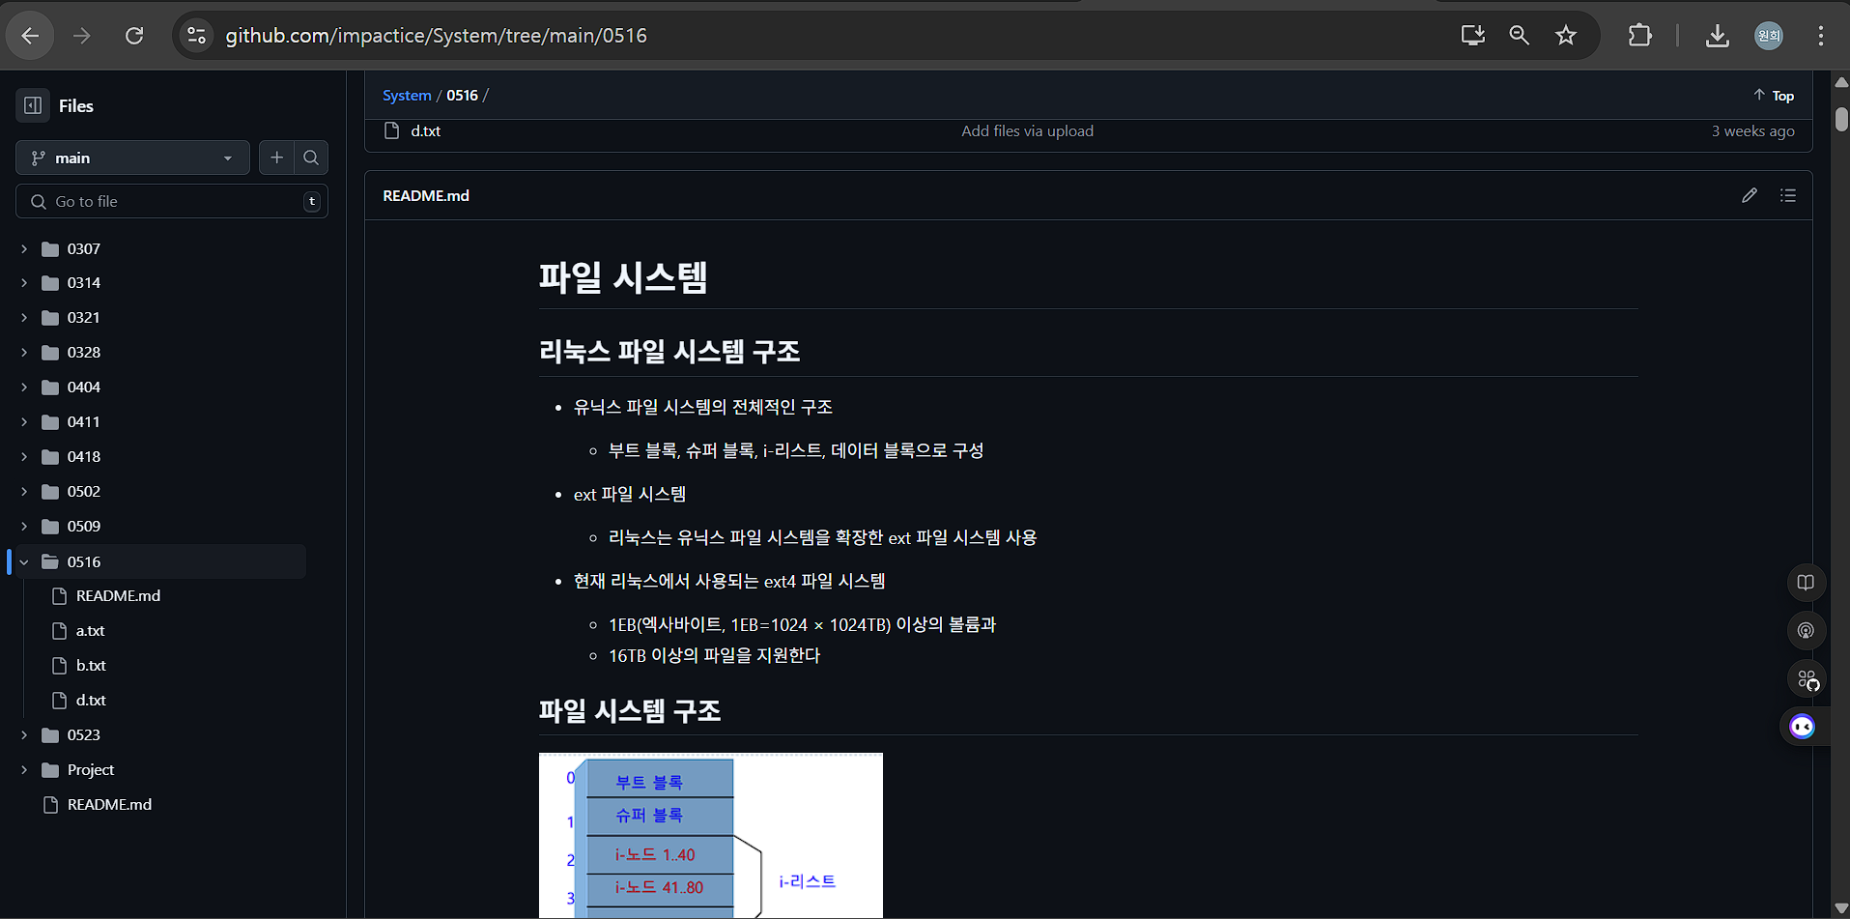
10주차

Slide 14
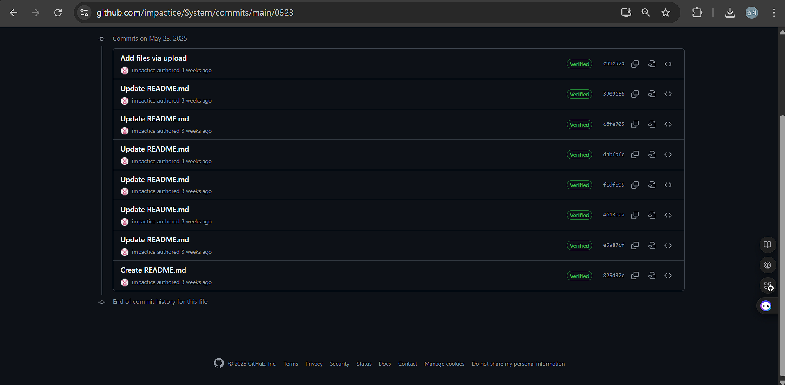
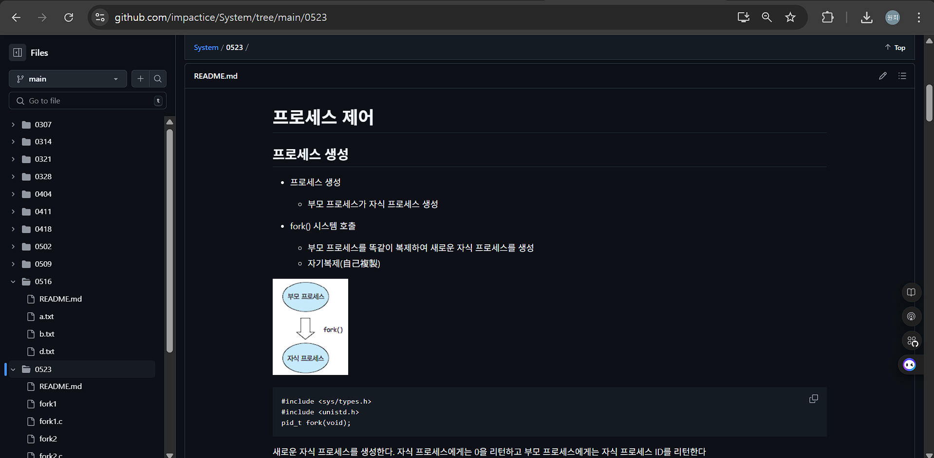
11주차

Slide 15
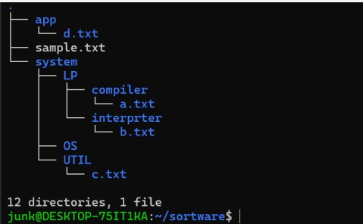
깃허브 점수 14.3점입니다
왜냐하면 1주차 3주차와 4주차 사이에 적었고, 제 시간 안에 했기 때문입니다.
다만 2주차의 경로를 설정하고 파일을 업로드를 안 했기 때문에 0.7점 감점했습니다

Slide 16
코드 설명(ifconfig)
#include <ifaddrs.h> // getifaddrs() - 인터페이스 주소 정보
#include <sys/socket.h> // 소켓 관련 함수
#include <sys/ioctl.h> // ioctl() - 디바이스 제어
#include <netpacket/packet.h> // 패킷 소켓 (MAC 주소)
주요 함수들
1. getifaddrs() - 인터페이스 정보 수집
struct ifaddrs *ifaddr, *ifa; if (getifaddrs(&ifaddr) == -1) { perror("getifaddrs"); return; }
2. ioctl() - MTU 정보 조회
int get_mtu(const char *interface) {
int sockfd = socket(AF_INET, SOCK_DGRAM, 0);
struct ifreq ifr; strncpy(ifr.ifr_name, interface, IFNAMSIZ - 1);
ioctl(sockfd, SIOCGIFMTU, &ifr);
return ifr.ifr_mtu;
}
3. /sys/class/net/ 파일 시스템 활용
// 네트워크 통계 정보 읽기
snprintf(path, sizeof(path), "/sys/class/net/%s/statistics/rx_bytes", interface);
fp = fopen(path, "r");

Slide 17
ifconfig 프로그램 전체 흐름
1단계: 시작
명령어 실행 → 인자 확인 (전체 or 특정 인터페이스)
2단계: 정보 수집
getifaddrs() → 시스템에서 모든 네트워크 인터페이스 정보 가져오기
3단계: 각 인터페이스별 처리
for (각 인터페이스) { ① 인터페이스 이름, 플래그, MTU 출력 ② IP 주소들 출력 (IPv4, IPv6) ③ MAC 주소, 네트워크 통계 출력}
4단계: 정리
메모리 해제 → 종료

Slide 18
3줄 요약
시스템에서 네트워크 정보 가져오기 (getifaddrs())
각 인터페이스를 돌면서 정보 출력하기 (이름→IP→MAC→통계)
메모리 정리하고 끝 (freeifaddrs())

Slide 19
실행
gcc -o ifconfig ifconfig.c
./ifconfig # 모든 인터페이스 출력
./ifconfig eth0 # eth0 인터페이스만 출력
./ifconfig lo # 루프백 인터페이스만 출력
./ifconfig --help # 도움말

Slide 20
총 점수 29.3입니다
터미널을 옵션을 포함해서 50개 구현을 했기 때문입니다

Slide 21
구현한거（파일 및 디렉토리 관리）
ls: 현재 디렉토리 파일 및 폴더 목록 출력
-l: 상세 정보 (권한, 소유자, 크기, 수정 날짜)
-a: 숨김 파일 포함
-h: 용량을 사람이 읽기 쉬운 형식으로 (e.g., KB, MB)
-R: 하위 디렉토리 재귀적 나열
cd: 디렉토리 변경
..: 상위 디렉토리로 이동
~: 홈 디렉토리로 이동
-: 이전 디렉토리로 이동

Slide 22
구현한거（파일 및 디렉토리 관리）
pwd: 현재 작업 디렉토리 경로 출력
mkdir: 새 디렉토리 생성
-p: 상위 디렉토리가 없으면 함께 생성
rmdir: 빈 디렉토리 삭제
touch: 새 파일 생성 또는 파일의 접근/수정 시간 업데이트
cp: 파일 또는 디렉토리 복사
-r / -R: 디렉토리 재귀적 복사
-f: 강제 덮어쓰기
-i: 덮어쓰기 전 확인

Slide 23
구현한거（파일 및 디렉토리 관리）
mv: 파일 또는 디렉토리 이동 또는 이름 변경
-f: 강제 덮어쓰기
-i: 덮어쓰기 전 확인
rm: 파일 또는 디렉토리 삭제
-r / -R: 디렉토리 재귀적 삭제
-f: 강제 삭제 (경고 없이)
-i: 삭제 전 확인

Slide 24
구현한거（파일 및 디렉토리 관리）
cat: 파일 내용 출력 및 파일 연결
-n: 줄 번호 출력
more / less: 파일 내용을 페이지 단위로 출력 (스크롤 가능)
head: 파일의 처음 N줄 출력 (기본 10줄)
-n NUM: 처음 NUM줄 출력
tail: 파일의 마지막 N줄 출력 (기본 10줄)
-n NUM: 마지막 NUM줄 출력
-f: 파일 내용이 추가될 때 실시간으로 출력 (로그 파일 모니터링)

Slide 25
구현한거（파일 및 디렉토리 관리）
find: 파일 또는 디렉토리 검색
-name PATTERN: 이름으로 검색
-type TYPE: 파일 종류 (d: 디렉토리, f: 파일)
-size N[cwbkMG]: 크기로 검색
grep: 파일 내용에서 패턴 검색
-i: 대소문자 무시
-r: 하위 디렉토리 재귀적 검색
-l: 패턴이 포함된 파일 이름만 출력
-v: 패턴이 포함되지 않은 줄 출력

Slide 26
구현한거（파일 및 디렉토리 관리）
chmod: 파일/디렉토리 권한 변경 (예: chmod 755 file.sh)
표기법 (숫자, 심볼릭) 지원
chown: 파일/디렉토리 소유자 변경 (루트 권한 필요)
diff: 두 파일의 차이점 비교

Slide 27
구현한것（시스템 및 프로세스 관리）
ps: 현재 실행 중인 프로세스 목록 출력
-aux: 모든 사용자 프로세스 상세 정보
kill: 프로세스 종료 (PID 사용)
-SIGTERM: 정상 종료 요청 (기본)
-SIGKILL: 강제 종료
top (간략화): 실시간 프로세스 모니터링 (CPU, 메모리 사용량 등)
free: 메모리 사용량 정보 출력

Slide 28
구현한것（시스템 및 프로세스 관리）
df: 디스크 공간 사용량 정보 출력
-h: 사람이 읽기 쉬운 형식
du: 파일/디렉토리의 디스크 사용량 출력
-h: 사람이 읽기 쉬운 형식
-s: 총 사용량만 출력
uname: 시스템 정보 출력
-a: 모든 시스템 정보
등등．．

